Slide 1


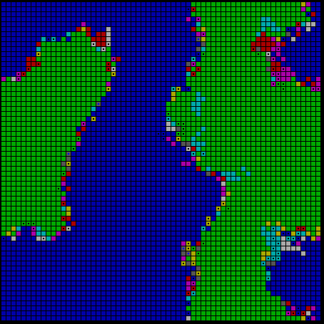
Evaluación de un algoritmo genético celular para el problema de corte de piezas
UNIVERSIDAD DE SANTIAGO DE CHILE
FACULTAD DE INGENIERÍA
DEPARTAMENTO DE INGENIERÍA INFORMÁTICA
Diego Abelardo Soto Jara
Profesor guía: Víctor Parada Daza
Comisión: Mauricio Marín, Claudio Henríquez

Slide 2
Tabla de Contenidos
Introducción
Hipótesis
Objetivos
Estado del arte
Materiales y métodos
Resultados
Conclusiones

Slide 3




Introducción / Problemas de optimización combinatoria (1/10)
Problemas de optimización combinatoria
Espacio de soluciones
Conjunto de restricciones
Conjunto de soluciones factibles
Una función objetivo
Un extremo
Introducción
Hipótesis
Objetivos
Estado del arte
Materiales y métodos
Resultados
Conclusiones
Notes:
Es el problema de encontrar la mejor de todas las soluciones factibles de acuerdo al criterio dado por la funciòn objetivo

Slide 4
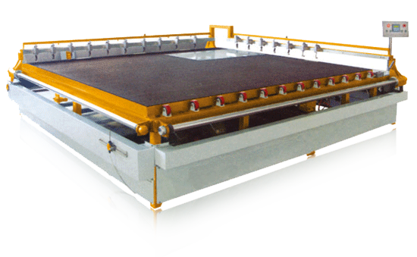
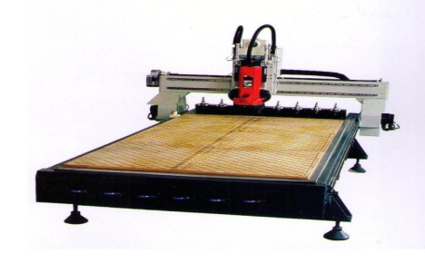
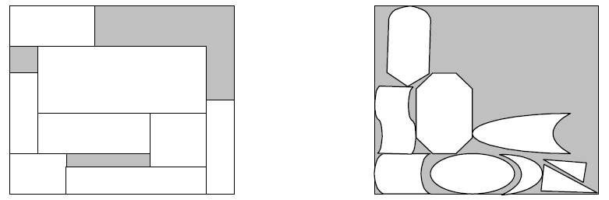
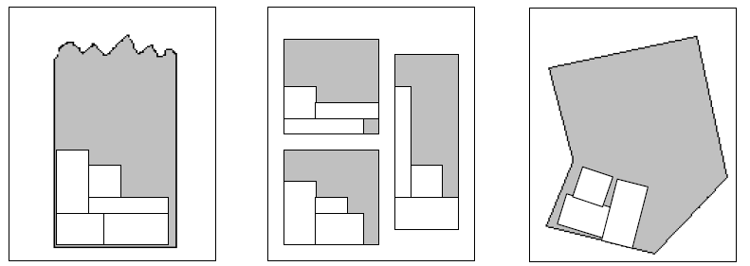
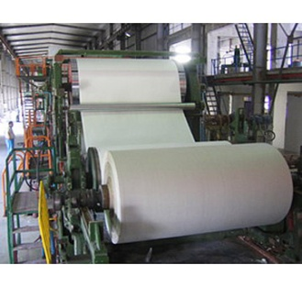
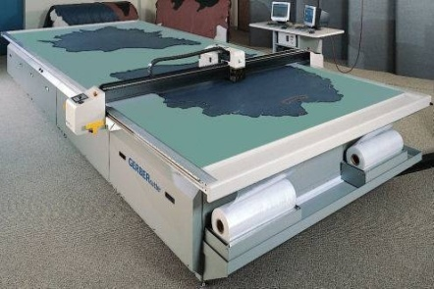
Introducción / El problema de corte de piezas (2/10)
Introducción
Hipótesis
Objetivos
Estado del arte
El modelo celular
Materiales y métodos
Resultados
Conclusiones
“problema de corte de piezas”
disposición de figuras pequeñas en regiones contenedoras
la “mejor” asignación de figuras pequeñas en las regiones
superposición & figuras dentro de regiones
extremo (mínimo o máximo)
En 2012 las máquinas de papel 1331 en la región produjeron un promedio € 56 millones (aproximadamente EE.UU. $ 73 millones) de la facturación cada una. Por lo tanto, ahorrar aún fracciones de 1% es significativo. ("Key Statistics 2012“)
Notes:
Es el problema de encontrar la mejor de todas las soluciones factibles de acuerdo al criterio dado por la funciòn objetivo

Slide 5
Introducción / Constrained Two Dimensional Cutting (3/10)
Introducción
Hipótesis
Objetivos
Estado del arte
Materiales y métodos
Resultados
Conclusiones
Notes:
Es el problema de encontrar la mejor de todas las soluciones factibles de acuerdo al criterio dado por la funciòn objetivo

Slide 6
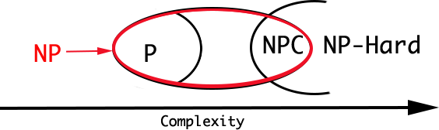
Introducción / Enfoques para abordar el CTDC (4/10)
Introducción
Hipótesis
Objetivos
Estado del arte
El modelo celular
Materiales y métodos
Resultados
Conclusiones
Esfuerzo computacional
Técnica de optimización
Calidad de solución
Esfuerzo humano
Notes:
Es el problema de encontrar la mejor de todas las soluciones factibles de acuerdo al criterio dado por la funciòn objetivo

Slide 7
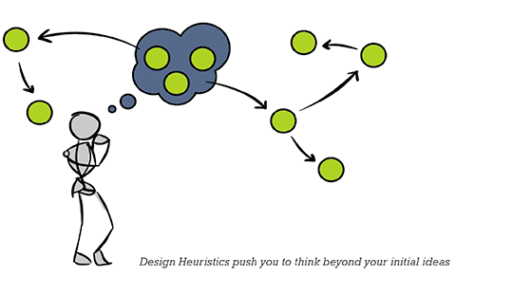

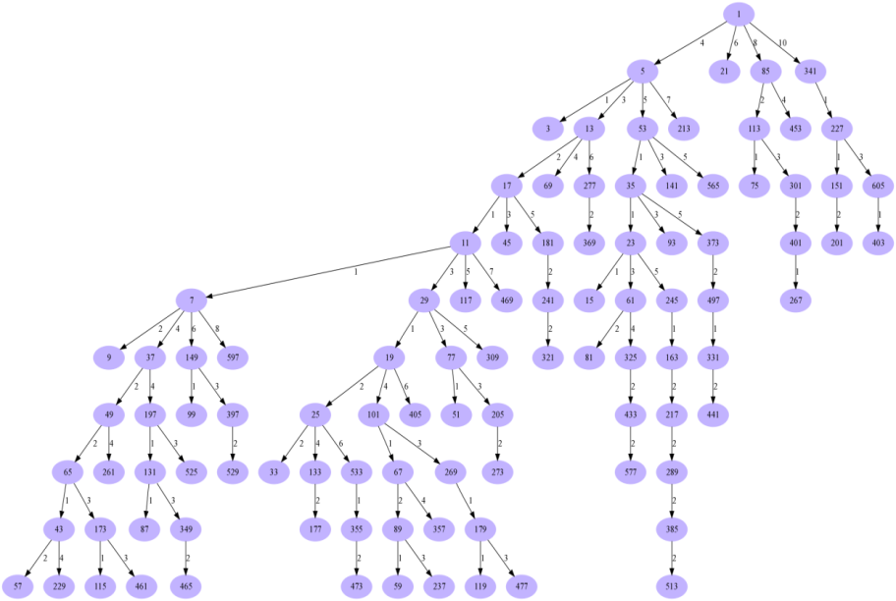
Introducción / Enfoques para abordar el CTDC (4/10)
Aproximados → Heurísticas
Conjunto de reglas que recogen conocimiento específico
Requieren estudio minucioso del problema
Exactos → Branch and Bound
Dependen de un buen método de ramificación
Prevenir explosión combinatoria
Costosos en implementación y en consumo de recursos computacionales
Conjunto de reglas genéricas ensambladas en un único algoritmo
Pueden ser aplicadas a diversos problemas
Pueden aplicarse con muy poco o ningún conocimiento específico del problema
Introducción
Hipótesis
Objetivos
Estado del arte
El modelo celular
Materiales y métodos
Resultados
Conclusiones
Notes:
Es el problema de encontrar la mejor de todas las soluciones factibles de acuerdo al criterio dado por la funciòn objetivo

Slide 8
Introducción / Algoritmos genéticos (5/10)
basados en las mecánicas de la selección natural y la genética natural
Simulan el proceso de evolución -> evolución es un proceso de optimización -> cada generacion se vuelve iterativamente mejor
Introducción
Hipótesis
Objetivos
Estado del arte
Materiales y métodos
Resultados
Conclusiones
Convergencia Prematura: “…alcanzar un estado suboptimo que los operadores no son capaces de mejorar”
Notes:
Es el problema de encontrar la mejor de todas las soluciones factibles de acuerdo al criterio dado por la funciòn objetivo

Slide 9
Introducción / AG: Convergencia prematura (6/10)
Introducción
Hipótesis
Objetivos
Estado del arte
Materiales y métodos
Resultados
Conclusiones
Notes:
Es el problema de encontrar la mejor de todas las soluciones factibles de acuerdo al criterio dado por la funciòn objetivo

Slide 10
Introducción / AG: Estructuración de la población (7/10)
Introducción
Hipótesis
Objetivos
Estado del arte
Materiales y métodos
Resultados
Conclusiones
Notes:
Es el problema de encontrar la mejor de todas las soluciones factibles de acuerdo al criterio dado por la funciòn objetivo

Slide 11

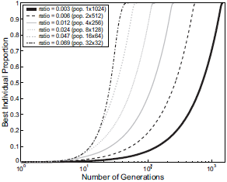

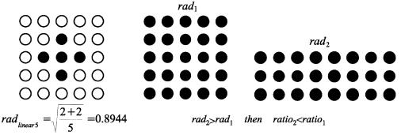
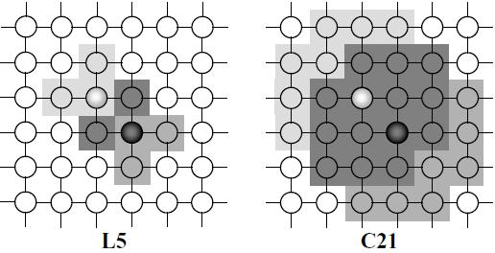
Introducción / AG Celular: Ratio (8/10)
Introducción
Hipótesis
Objetivos
Estado del arte
Materiales y métodos
Resultados
Conclusiones
Dispersión en la población limita la rapidez de difusión de buenos individuos
Contracción en la vecindad limita el grado de superposición → menor nivel de migración
Notes:
Es el problema de encontrar la mejor de todas las soluciones factibles de acuerdo al criterio dado por la funciòn objetivo

Slide 12
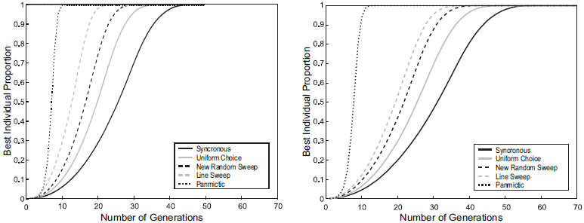
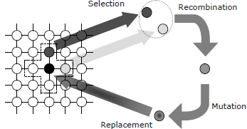
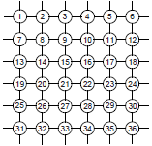
Introducción / AG Celular: Política de actualización (9/10)
Síncronas
Asíncronas
LineSweep (ls)
Fixed Random Sweep (frs)
New Random Sweep (nrs)
Uniform Choice (uc)
Introducción
Hipótesis
Objetivos
Estado del arte
Materiales y métodos
Resultados
Conclusiones
Notes:
Es el problema de encontrar la mejor de todas las soluciones factibles de acuerdo al criterio dado por la funciòn objetivo

Slide 13
Introducción / AG Celular (10/10)
Introducción
Hipótesis
Objetivos
Estado del arte
Materiales y métodos
Resultados
Conclusiones
ALGORITMO 3.1 Pseudo-código de un algoritmo genético celular síncrono
1. proc Evolucionar(agc) // Parámetros del algoritmo en 'agc' 2. GenerarPoblacionInicial(agc.pop); 3. Evaluacion(agc.pop); 4. Mientras(!condicionDeTermino()) hacer 5. Para individuo ← 1 hasta agc.tamPop hacer 6. vecinos ← CalcularVecindad(agc,posicion(individuo)); 7. padres ← Seleccion(vecinos); 8. descendiente ← Cruzamiento(agc.Pc,padres); 9. descendiente ← Mutacion(agc.Pm,descendiente); 10. Evaluacion(descendiente); 11. Reemplazo(posicion(individuo),aux_pop,descendiente); 12. Fin-Para 13. agc.pop ← aux_pop; 14. Fin-Mientras 15. Fin proc Evolucionar
Notes:
Es el problema de encontrar la mejor de todas las soluciones factibles de acuerdo al criterio dado por la funciòn objetivo

Slide 14
Hipótesis (1/1)
El comportamiento en la búsqueda realizada por un Algoritmo Genético, mejora de manera significativa al emplear un enfoque de estructuración celular, para un problema de carácter geométrico, en particular el CTDC.
Introducción
Hipótesis
Objetivos
Estado del arte
Materiales y métodos
Resultados
Conclusiones
Notes:
Es el problema de encontrar la mejor de todas las soluciones factibles de acuerdo al criterio dado por la funciòn objetivo

Slide 15
Objetivos / General (1/2)
Evaluar los efectos de la estructuración de la población en un AG mediante un enfoque celular, aplicado a problemas de carácter geométrico, en particular para el problema de corte de piezas guillotinable bidimensional restricto (CTDC).
Introducción
Hipótesis
Objetivos
Estado del arte
Materiales y métodos
Resultados
Conclusiones
Notes:
Es el problema de encontrar la mejor de todas las soluciones factibles de acuerdo al criterio dado por la funciòn objetivo

Slide 16
Objetivos / Específicos (2/2)
Realizar un estado del arte, en especial sobre algoritmos genéticos aplicados al problema en estudio o similares.
Diseñar e implementar las representaciones y funciones constructoras para el problema en estudio.
Diseñar e implementar un algoritmo genético y un algoritmo genético celular que resuelvan el problema en estudio.
Diseñar un experimento computacional que permita evaluar los algoritmos propuestos.
Analizar los resultados obtenidos.
Introducción
Hipótesis
Objetivos
Estado del arte
Materiales y métodos
Resultados
Conclusiones
Notes:
Es el problema de encontrar la mejor de todas las soluciones factibles de acuerdo al criterio dado por la funciòn objetivo

Slide 17
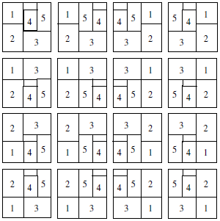
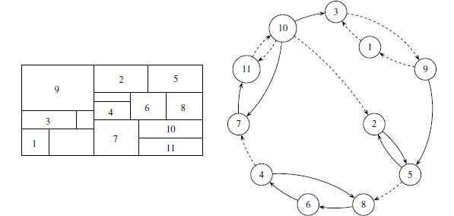
Estado del arte/ Enfoques exactos (1/3)
Introducción
Hipótesis
Objetivos
Estado del arte
Materiales y métodos
Resultados
Conclusiones
(Viswanathan y Bagchi, 1993), Branch-and-bound + best first – bottom-up. Mejorado por (Hifi, 1997)
(Cung et al., 2000), estrategias de poda + códigos de patrones → remover patrones repetidos
(Yoon et al., 2013), método más eficiente para remover patrones duplicados, 2 nuevos upper-bounds, prevensión de patrones dominados
(Clautiaux et al., 2013), grafo de guillotina. Grafos de coloración dirigidos para representar clases de patrones equivalentes, llamadas clase corte guillotina → Enfocarse en subconjuntos dominantes de soluciones → evitar redundancias en métodos de búsqueda. Recursive Multi Builds (RMB), se define como un solo í
Notes:
Es el problema de encontrar la mejor de todas las soluciones factibles de acuerdo al criterio dado por la funciòn objetivo

Slide 18
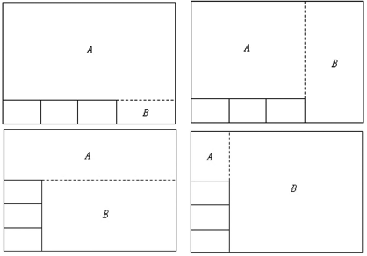
Estado del arte/ Enfoques heurísticos (2/3)
(Cui y Chen, 2012), Heurística simple basada en una clase especial de patrón llamada “patrones de bloque extendido”. Algoritmo goloso, va construyendo el patrón de acuerdo a una fórmula de recursión, que considera cada patrón de bloque extendido para mejorar la solución actual. Utiliza upper bound para mejorar aún más el patrón parcial
Introducción
Hipótesis
Objetivos
Estado del arte
Materiales y métodos
Resultados
Conclusiones
Notes:
Es el problema de encontrar la mejor de todas las soluciones factibles de acuerdo al criterio dado por la funciòn objetivo

Slide 19
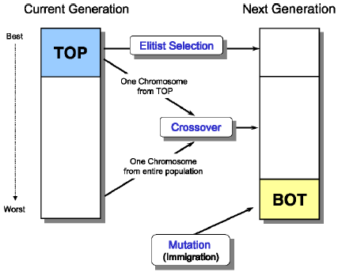
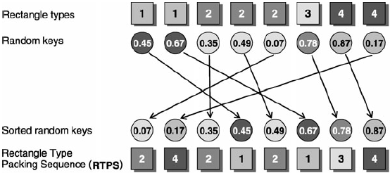
Estado del arte/ Enfoques evolutivos (3/3)
Introducción
Hipótesis
Objetivos
Estado del arte
Materiales y métodos
Resultados
Conclusiones
(Gonçalves y Resende, 2011) AG basado en claves aleatorias hibridizado con
Notes:
Es el problema de encontrar la mejor de todas las soluciones factibles de acuerdo al criterio dado por la funciòn objetivo

Slide 20
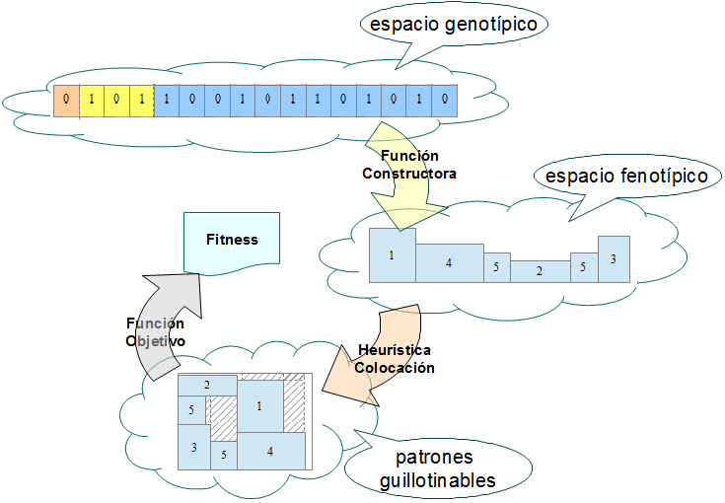
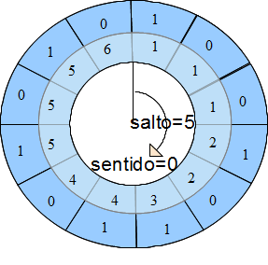
Materiales y métodos/ Modelamiento: Esquema y representación (1/6)
Introducción
Hipótesis
Objetivos
Estado del arte
Materiales y métodos
Resultados
Conclusiones
Notes:
Es el problema de encontrar la mejor de todas las soluciones factibles de acuerdo al criterio dado por la funciòn objetivo

Slide 21
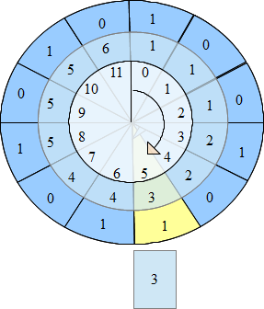
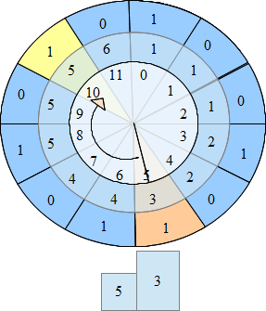
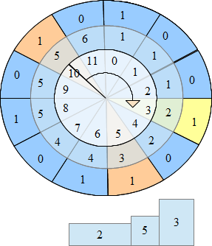
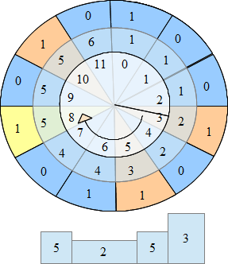
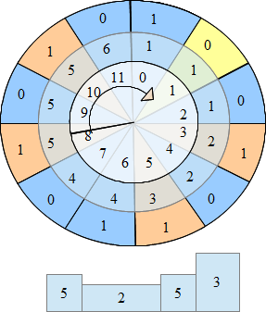
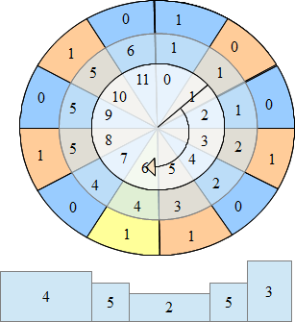
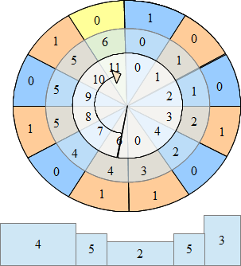
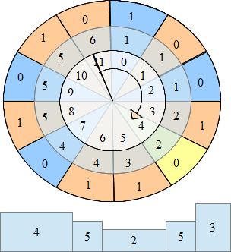
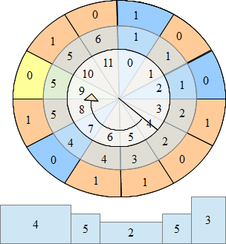
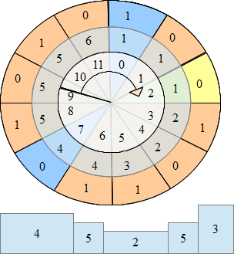
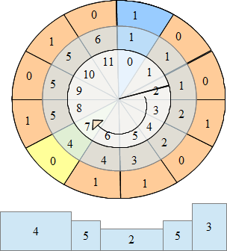
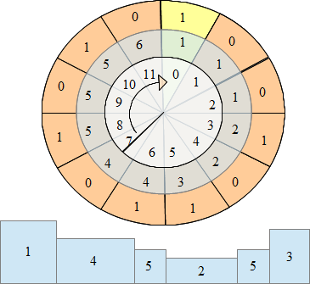
Materiales y métodos/ Modelamiento: Función constructora (2/6)
Introducción
Hipótesis
Objetivos
Estado del arte
Materiales y métodos
Resultados
Conclusiones
Notes:
Es el problema de encontrar la mejor de todas las soluciones factibles de acuerdo al criterio dado por la funciòn objetivo

Slide 22
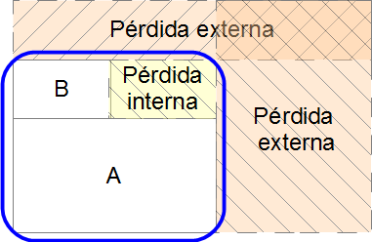

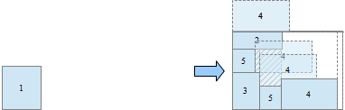
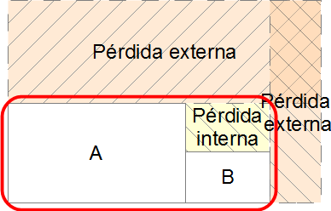

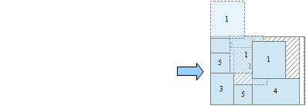
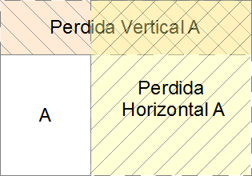

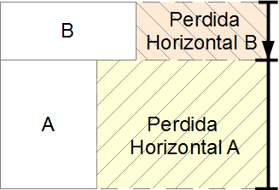


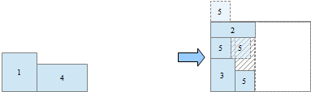
Materiales y métodos/ Modelamiento: Algoritmo de colocación (3/6)
Introducción
Hipótesis
Objetivos
Estado del arte
Materiales y métodos
Resultados
Conclusiones
Notes:
Es el problema de encontrar la mejor de todas las soluciones factibles de acuerdo al criterio dado por la funciòn objetivo

Slide 23
Materiales y métodos/ Configuración de algoritmos (4/6)
Introducción
Hipótesis
Objetivos
Estado del arte
Materiales y métodos
Resultados
Conclusiones
Parámetro | AG | AGc
tamaño población | 50; 100; 150; 200; 250; 300; 350; 400; 450; 500 | ─
probabilidad cruzamiento | 0,6; 0,7; 0,8; 0,9; 1,0 | ✔
probabilidad mutación | 0,1; 0,2; 0,3; 0,4; 0,5; 0,6; 0,7; 0,8; 0,9; 1,0 | ✔
operador selección 1 | torneo-binario; ruleta; ranking-lineal | ✔
operador selección 2 | torneo-binario; ruleta; ranking-lineal | ✔
operador cruzamiento | 1-punto; 2-puntos; uniforme; probabilístico | ✔
operador mutación | por-bit | ✔
Grilla | ─ | 20x20; 10x40; 5x80; 4x100; 2x200; 1x400
Vecindad | ─ | Linear5; Compact9; Compact13
política actualización | ─ | ls; frs; nrs; uc; ss; synchronous
# total configuraciones | 4500 | 108
Parámetro | AG | AG celular
tamaño población | 400 | ─
probabilidad cruzamiento | 1,0 | ✔
probabilidad mutación | 0,9 | ✔
operador selección 1 | Ruleta | ✔
operador selección 2 | Ruleta | ✔
operador cruzamiento | Uniforme | ✔
operador mutación | por-bit | ✔
Grilla | ─ | 1x400
Vecindad | ─ | Compact9
política actualización | ─ | uc
Notes:
Es el problema de encontrar la mejor de todas las soluciones factibles de acuerdo al criterio dado por la funciòn objetivo

Slide 24

Materiales y métodos/ Diseño experimental (5/6)
Introducción
Hipótesis
Objetivos
Estado del arte
Materiales y métodos
Resultados
Conclusiones
Comparación empírica entre AG y AG celular
Naturaleza no determinista → Número independiente de ejecuciones
30 ejecuciones x instancia
Comportamiento numérico
Notes:
Es el problema de encontrar la mejor de todas las soluciones factibles de acuerdo al criterio dado por la funciòn objetivo

Slide 25
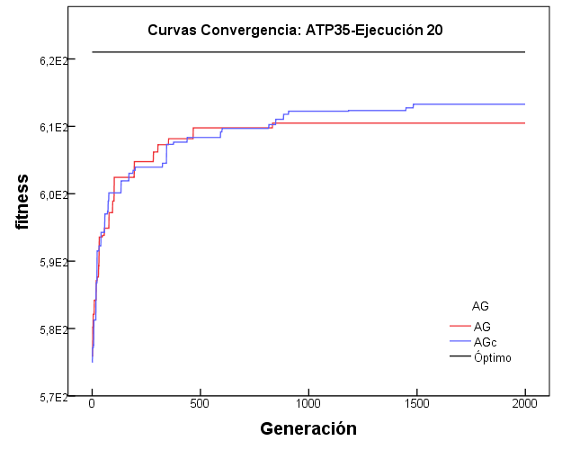
Materiales y métodos/ Diseño experimental (6/6)
Introducción
Hipótesis
Objetivos
Estado del arte
Materiales y métodos
Resultados
Conclusiones
Comportamiento en la evolución
Prueba estadística
Notes:
Es el problema de encontrar la mejor de todas las soluciones factibles de acuerdo al criterio dado por la funciòn objetivo

Slide 26
Resultados/ Resultados numéricos GRUPO 1 (1/9)
Introducción
Hipótesis
Objetivos
Estado del arte
Materiales y métodos
Resultados
Conclusiones
AGc es más preciso que AG para 25/33 instancias, para el resto son iguales
AG obtiene un %GAP promedio de 1,76%, mientras que AGc obtiene un %GAP promedio de 1,25%
AG encuentra 11/33 óptimos, y AGc encuentra 12/33 óptimos (1 adicional)
AGc es, en promedio, un 0,5% más preciso que AG para este grupo
Notes:
Es el problema de encontrar la mejor de todas las soluciones factibles de acuerdo al criterio dado por la funciòn objetivo

Slide 27
Resultados/ Resultados numéricos GRUPO 2 (2/9)
Introducción
Hipótesis
Objetivos
Estado del arte
Materiales y métodos
Resultados
Conclusiones
AGc es más preciso que AG para 5/6 instancias, para la restante son iguales
AGc es, en promedio, un 1,31% más preciso que AG para este grupo
Notes:
Es el problema de encontrar la mejor de todas las soluciones factibles de acuerdo al criterio dado por la funciòn objetivo

Slide 28
Resultados/ Resultados numéricos GRUPO 3 (3/9)
Introducción
Hipótesis
Objetivos
Estado del arte
Materiales y métodos
Resultados
Conclusiones
AGc es más preciso que AG para 9/10 instancias, para la restante AG es más preciso
AGc es, en promedio, un 0,57% más preciso que AG para este grupo
Notes:
Es el problema de encontrar la mejor de todas las soluciones factibles de acuerdo al criterio dado por la funciòn objetivo

Slide 29
Resultados/ Resultados numéricos (4/9)
Introducción
Hipótesis
Objetivos
Estado del arte
Materiales y métodos
Resultados
Conclusiones
Para los 3 grupos analizados se observa que AGc alcanza una mayor precisión que AG
0,50% más preciso para GRUPO 1, 1,31% más preciso para GRUPO 2, y 0,57% para GRUPO 3
En promedio AGc es un 0,59% más preciso que AG
La prueba estadística entrega un nivel de significancia del 0,032 < 0,05
→ mejora estadísticamente significativa
Notes:
Es el problema de encontrar la mejor de todas las soluciones factibles de acuerdo al criterio dado por la funciòn objetivo

Slide 30
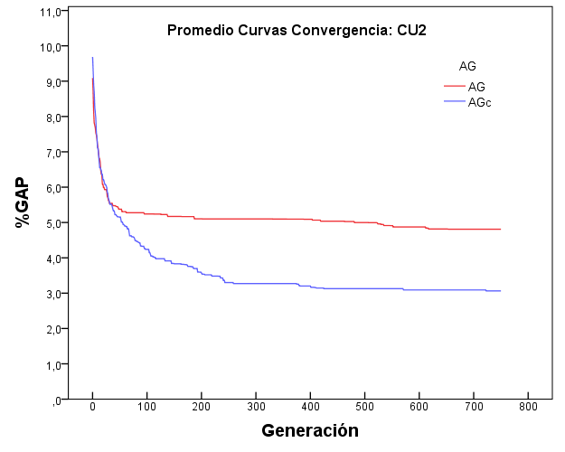
Resultados/ Comportamiento en la evolución GRUPO 1 (5/9)
Introducción
Hipótesis
Objetivos
Estado del arte
Materiales y métodos
Resultados
Conclusiones
AG converge de manera abrupta prematuramente
AGc converge de manera más suave alcanzando mejores individuos
Notes:
Es el problema de encontrar la mejor de todas las soluciones factibles de acuerdo al criterio dado por la funciòn objetivo

Slide 31
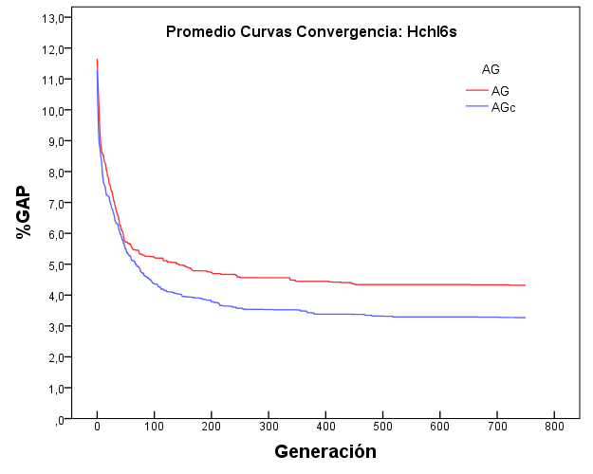
Resultados/ Comportamiento en la evolución GRUPO 2 (6/9)
Introducción
Hipótesis
Objetivos
Estado del arte
Materiales y métodos
Resultados
Conclusiones
Notes:
Es el problema de encontrar la mejor de todas las soluciones factibles de acuerdo al criterio dado por la funciòn objetivo

Slide 32
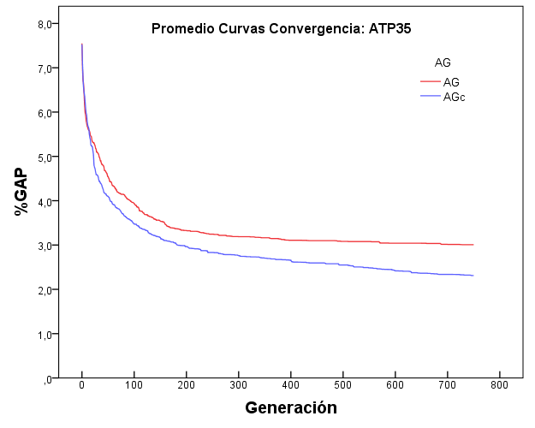
Resultados/ Comportamiento en la evolución GRUPO 3 (7/15)
Introducción
Hipótesis
Objetivos
Estado del arte
Materiales y métodos
Resultados
Conclusiones
Notes:
Es el problema de encontrar la mejor de todas las soluciones factibles de acuerdo al criterio dado por la funciòn objetivo

Slide 33
Resultados/ Comportamiento en la evolución (8/15)
Introducción
Hipótesis
Objetivos
Estado del arte
Materiales y métodos
Resultados
Conclusiones
AGc muestra una convergencia más suave que AG
Mantención diversidad
Comportamiento transversalmente similar → robusto
Enfoque celular provee mejores individuos desde el comienzo de la evolución
¿ Sesgo en la búsqueda genética?
Notes:
Es el problema de encontrar la mejor de todas las soluciones factibles de acuerdo al criterio dado por la funciòn objetivo

Slide 34
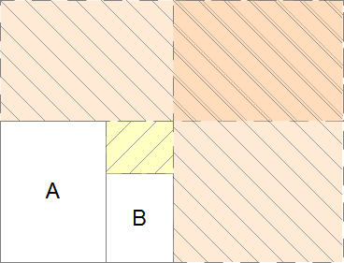
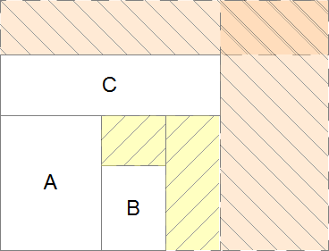
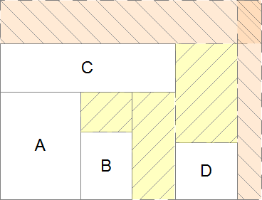
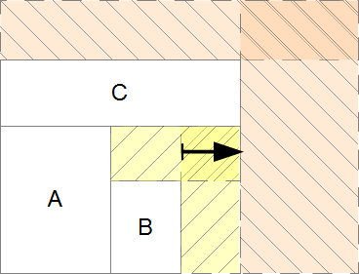

Resultados/ Sesgo en la búsqueda genética (9/15)
Introducción
Hipótesis
Objetivos
Estado del arte
Materiales y métodos
Resultados
Conclusiones
Mejora estadísticamente significativa, pero alto margen de error respecto al óptimo. ¿por qué?
2 posibles fuentes de sesgo
Representación → Secuencias
Decodificador
Pérdidas fijas vs redimensionar pérdidas
Precedencia fija en el tipo de combinación
Notes:
Es el problema de encontrar la mejor de todas las soluciones factibles de acuerdo al criterio dado por la funciòn objetivo

Slide 35
Resultados/ Sesgo en la búsqueda genética (10/15)
Introducción
Hipótesis
Objetivos
Estado del arte
Materiales y métodos
Resultados
Conclusiones
Experimento adicional para modelamiento propuesto:
AGc2 es capaz de aumentar la precisión en un 1,17 % respecto a AGc
AGc2 es capaz de encontrar 16 óptimos adicionales respecto a AGc
Notes:
Es el problema de encontrar la mejor de todas las soluciones factibles de acuerdo al criterio dado por la funciòn objetivo

Slide 36
Resultados/ Comparación con la literatura (11/15)
Introducción
Hipótesis
Objetivos
Estado del arte
Materiales y métodos
Resultados
Conclusiones
AGc2 es competitivo frente a los otros enfoques, siendo similar a TABU500
AGc2 es superior a SPGAL, un AG específico para el problema
Notes:
Es el problema de encontrar la mejor de todas las soluciones factibles de acuerdo al criterio dado por la funciòn objetivo

Slide 37
Resultados/ Comparación con la literatura (12/15)
Introducción
Hipótesis
Objetivos
Estado del arte
Materiales y métodos
Resultados
Conclusiones
AGc2 es competitivo frente a los otros enfoques, siendo similar a TABU500.
AGc2 se mantiene competitivo frente al resto.
Notes:
Es el problema de encontrar la mejor de todas las soluciones factibles de acuerdo al criterio dado por la funciòn objetivo

Slide 38
Resultados/ Comparación con la literatura (13/15)
Introducción
Hipótesis
Objetivos
Estado del arte
Materiales y métodos
Resultados
Conclusiones
HCEB supera ampliamente al resto
AGc2 ligeramente superior a TABU500
Notes:
Es el problema de encontrar la mejor de todas las soluciones factibles de acuerdo al criterio dado por la funciòn objetivo

Slide 39


Resultados/ Mejor patrón obtenido ATP34 (14/15)
Introducción
Hipótesis
Objetivos
Estado del arte
Materiales y métodos
Resultados
Conclusiones
Notes:
Es el problema de encontrar la mejor de todas las soluciones factibles de acuerdo al criterio dado por la funciòn objetivo

Slide 40




Resultados/ Mejor patrón obtenido Hchl5s y Hchl4s (15/15)
Introducción
Hipótesis
Objetivos
Estado del arte
Materiales y métodos
Resultados
Conclusiones
Notes:
Es el problema de encontrar la mejor de todas las soluciones factibles de acuerdo al criterio dado por la funciòn objetivo

Slide 41
Conclusiones (1/2)
Introducción
Hipótesis
Objetivos
Estado del arte
Materiales y métodos
Resultados
Conclusiones
Estadísticamente existe una mejora significativa en el desempeño del algoritmo al utilizar un enfoque celular. Aun asi, dependiendo de la situación esto puede ser insuficiente (los resultados mantienen una baja precisión).
el desempeño del algoritmo está fuertemente influenciado por el modelamiento empleado. En este sentido, se recomienda no "reinventar la rueda“
Las notables mejoras obtenidas al variar el modelamiento utilizado plantean nuevas interrogantes, en particular ¿Existe una sinergia entre la reducción del sesgo y el enfoque celular?
un redimensionado de pérdidas internas mejora la calidad de los patrones construidos. Sin embargo eventualmente puede conducir a patrones no guillotinables. Es necesario un analisis mas detenido y exhaustivo ¿conocimiento experto?
Notes:
Es el problema de encontrar la mejor de todas las soluciones factibles de acuerdo al criterio dado por la funciòn objetivo

Slide 42
Conclusiones (2/2)
Introducción
Hipótesis
Objetivos
Estado del arte
Materiales y métodos
Resultados
Conclusiones
El enfoque utilizado aborda la problemática de la pérdida de diversidad genética en un AG. En este aspecto resulta interesante
¿Existe una sinergia entre la presión de selección de una búsqueda orientada al objetivo, y la mantención de diversidad de un enfoque celular?
Notes:
Es el problema de encontrar la mejor de todas las soluciones factibles de acuerdo al criterio dado por la funciòn objetivo

Slide 43
FIN

